Slide 1
الحوادث والتسممات
كلية الطب
جامعة حماه
د.يحيى كنعان..اخصائي اطفال

Slide 2
تشمل مظاهر الحوادث والتسممات عن الاطفال الآتي :
-الاصابات العرضية :وهي السبب الاكثر شيوعا عند الأطفال واليافعين لطلب الرعاية الطبية الاسعافية
-الحوادث:هي السبب الأكثر شيوعا للوفاة عند الاطفال الذين تتجاوز أعمارهم السنة في انحاء واسعة من العالم والغالبية العظمى منهم قابلة للوقاية
-التسمم :سبب شائع للأذية عند الاطفال ويمكن تجنبه و مظاهر التسمم هي المظاهر الناتجة عن الادوية وفقا لألية عملها .
تصنف الحوادث والتسممات كأسباب خارجية للمراضة والوفيات لأنها تعتمد كليا ع وجود عامل بيئي خارجي المنشأ.

Slide 3
ان الاسباب الخارجية هي السبب الرئيسي المؤدي الى الوفاة من عمر 1سنة الى عمر 14سنة في جميع انحاء العالم ، الا ان نسبتها انخفضت الآن وبدرجة كافية لتصبح السبب الثاني الأكثر تواترا بعد الامراض الخبيثة في المملكة المتحدة .

Slide 4
الحوادث

Slide 5
الاصابات العرضية Accidental injuries شائعة للغاية في مرحلة الطفولة..
الحوادث هي السبب الثاني الأكثر شيوعا للوفاة عند الاطفال بين عمر 1-14سنة في انكلترا وويلز.
-اكثر اصابات العنق شيوعا هي كسر الفقرتين الرقبيتين العلويتين .

Slide 6
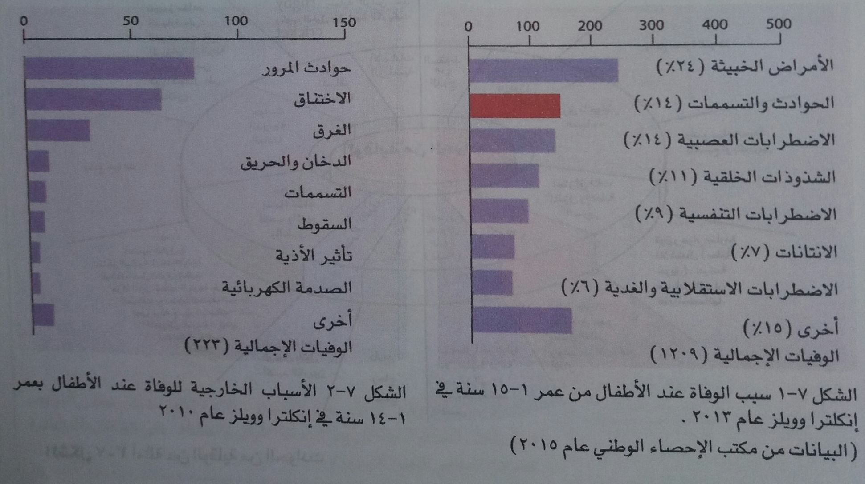

Slide 7
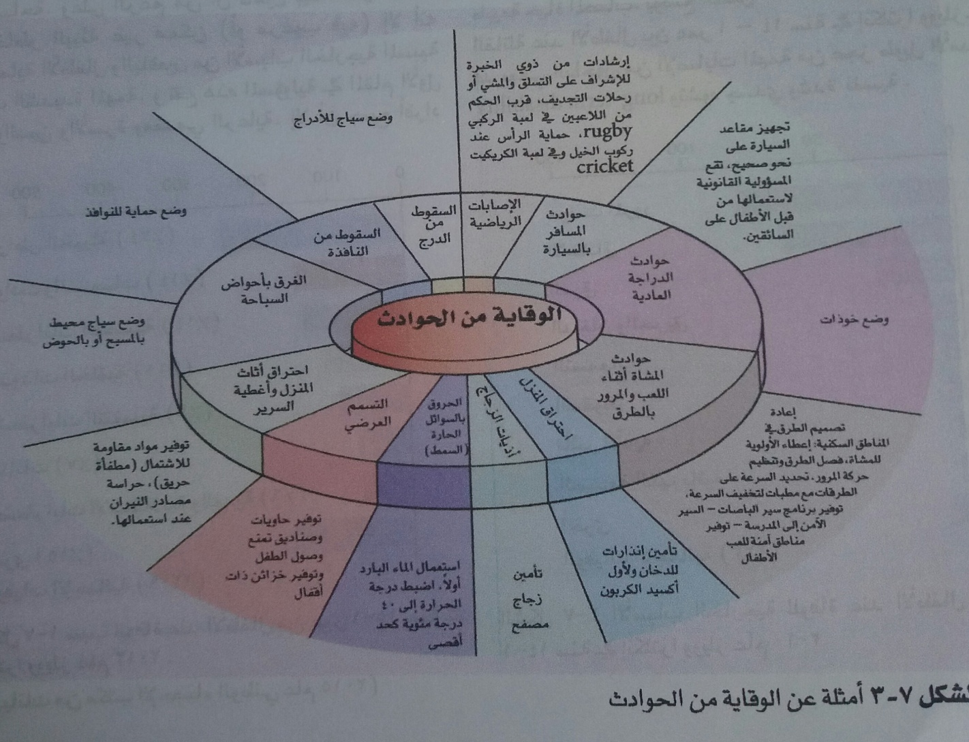

Slide 8
اصابات الراس والعنق
شائعه عند الاطفال
لحسن الحظ اذيات صغرى
يمكن توقع الشفاء التام على المدى البعيد
هي السبب الاكثر تواترا للوفيات والمراضه الشديده المهمه والمقلقه

Slide 9
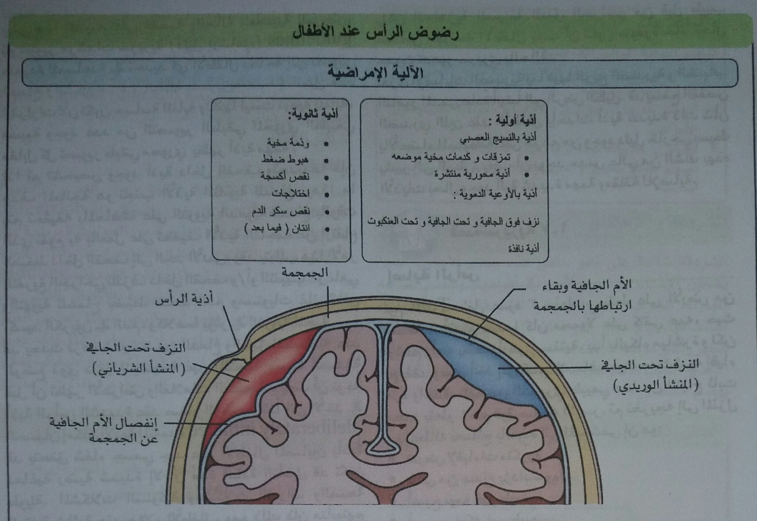

Slide 10
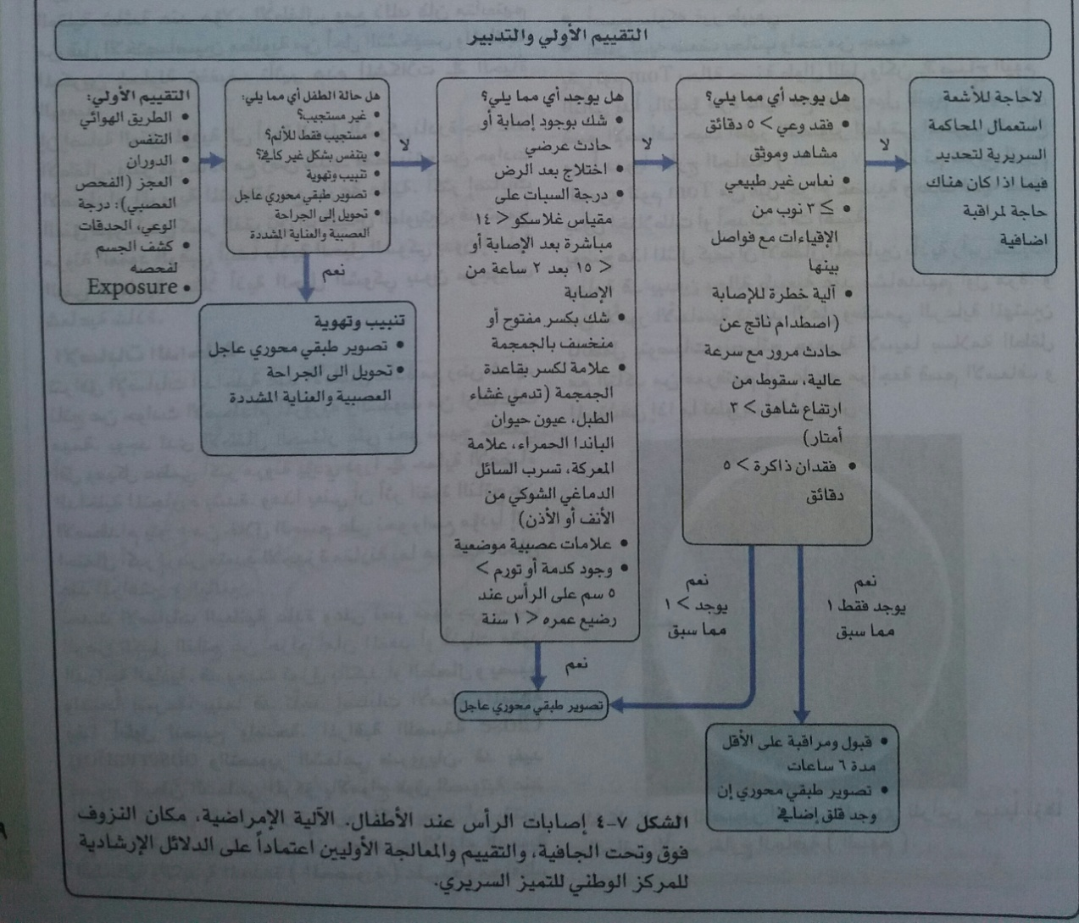

Slide 11
الخلاصة:
تدابير اصابة الرأس العرضية:
-لا اعراض او علامات مع آلية سليمة للاصابة :تخريج الى المنزل مع نصائح مكتوبة
-أعراض خفيفة او آلية خطرة للاصابة : مراقبة لتقييم تطور الأعراض
-اعراض وعلامات مهمة او مترقبة :انعاش(عند الضرورة) تصوير طبقي محوري وتحويل الى الجراحة العصبية حسب المناسب .

Slide 12
الشردقة والاختناق:
الشردقة شائعة على نحو خاص عند صغار الاطفال
تعد الأغذية السبب الاكثر شيوعا للشردقة غير المميتة تليها الألعاب

Slide 13
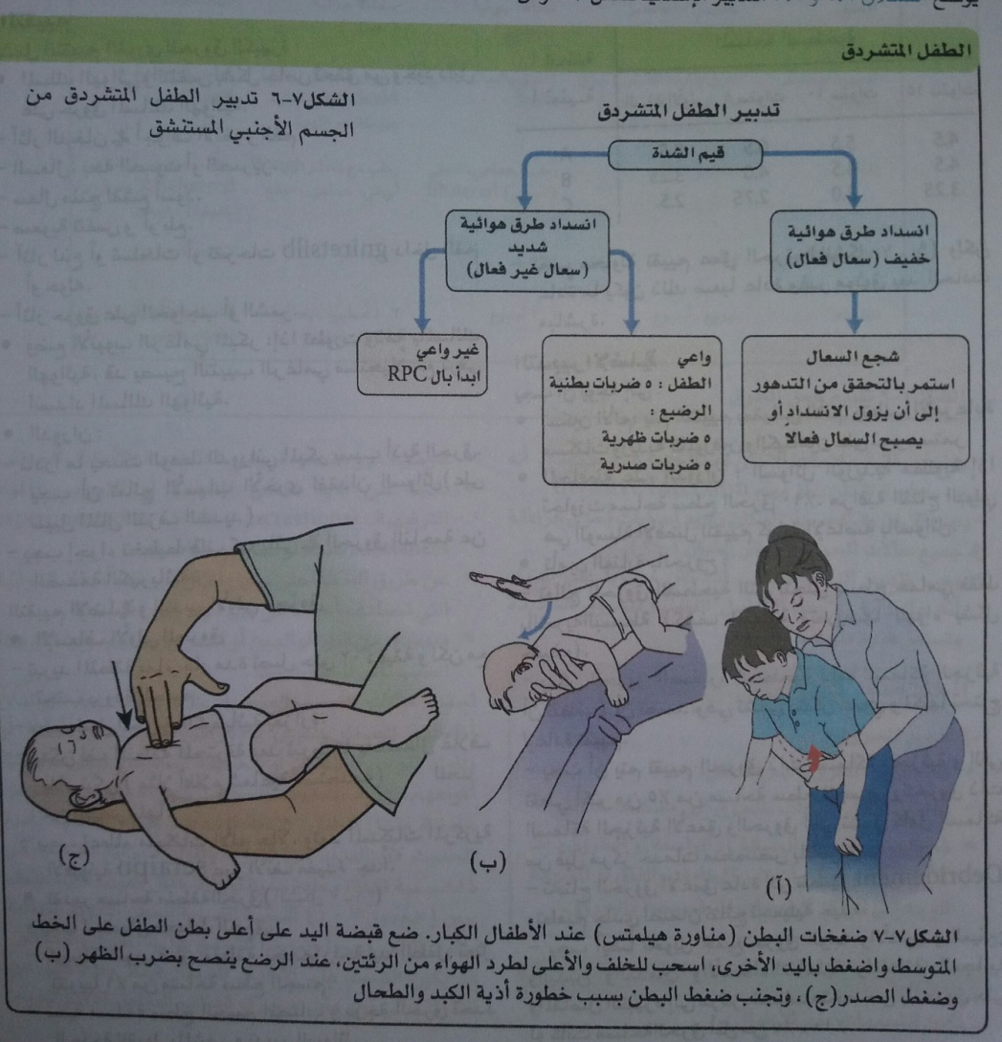

Slide 14
الغرق
الغرق هو أذية تنفسية ناتجة عن الغمس (الغمر) أو الغطس بالسائل .
حالما يتعرض الطفل لحالة الغرق يحدث اختناق مع او بدون استنشاق الماء.
يمكن تجنب 30%من الوفيات اذا ماتم الانعاش بمهارات عالية بمكان الحادث
يمكن لبرودة الجسم الناتج عن الماء اذا ماكان باردا ان يكون له دورا وقائيا لحماية الدماغ .
يجب ان يستمر الانعاش حتى بوجود حدقات متوسعة ثابتة الى ان يتم تدفئة الطفل بشكل جيد اذ ان امكانية الشفاء تبقى ممكنة

Slide 15
الحروق بالسوائل الحارة (السمط):
شائعة نسبيا عند الأطفال ويعود الى
حب الاستطلاع والاستكشاف والفضول الطبيعي وغياب مفهوم الخطر وحس الشعور به عند الأطفال الصغار ،
أما السبب عنند الأطفال الاكبر واليافعين فيعود الى السلوك الذي يعرضهم للمخاطر .

Slide 16
التقيم :
يشمل التقيم الفوري للحروق الكبيرة :
-المسلك الهوائي والتنفس (اثار دخان-سعال)
-وضع أنبوب الرغامى المبكر : اذا تتطورت وذمة بالمسالك الهوائية وقد يصبح التنبيب بالرغامى مستحيل مع ترقي انسداد المسالك الهوائية .
-الدوران:
*نادرا مايحدث الوهط الدوراني المبكر بسبب أذية الحرق.
*يجب اجراء تخطيط قلب كهربائي في الحروق الناجمة عن صدمة كهربائية.

Slide 17
التقيم الاضافي والتدابير الأولية للحروق
-الاسعاف الاولي للحروق
*تبريد المنطقة بالماء مدة تصل 20دقيقة ولكن مع تجنب برودة الجسم.
*يجب غسل الحروق الكميائية بغزارة.
*يمكن لف المنطقة المحترقة بعد تبريدها باستعمال غلاف بلاستيكي(مثلا افلام شعاعية مستخدمة)للحد من التبخر منها
*يجب اعطاء مسكنات الم حالا وتعد المسكنات المركزية الافيونيةsetaipo عبر الأنف مفيدة.
-تقدير مساحة منطقة الحرق:
*نسبة مساحة سطح الجسم المصاب ودرحة الحرق تحدد الحاجة للقبول بالمشفى وتدبير السوائل.
*يجب محاولة تقيم عمق الحرق وعادة مايكون ذلك صعبا وغير موثوق بعد الحادث مباشرة.

Slide 18
التدابير الاضافيه يجب ان يوجه الى:
-تسكين الالم:يتطلب الأمر عادة مسكنات وريدية كالمورفين والكيتامين على نحو مستمر.
-المحافظة على الدوران :
السوائل الوريدية المطلوبة اذا تجاوزت مساحة سطح الحرق 10%
مراقبة النتاج البولي هي الوسيلة الافضل لتقييم كفاية الاعاضة بالسوائل.
-تأمين العناية بالجروح : تحويل جميع حروق الوجه والاذنين والعينين واليدين والقدمين والاعضاء التناسلية ومنطقة العجان والمفاصل الكبيرة الى مركز خدمات متخصص بالحروق حتى لو كانت مساحة الحرق اقل من 5%_ 10%.
-يجب مراقبة علامات الانتان ومعالجتها ان وجد.
-يجب تقديم الدعم النفسي

Slide 19
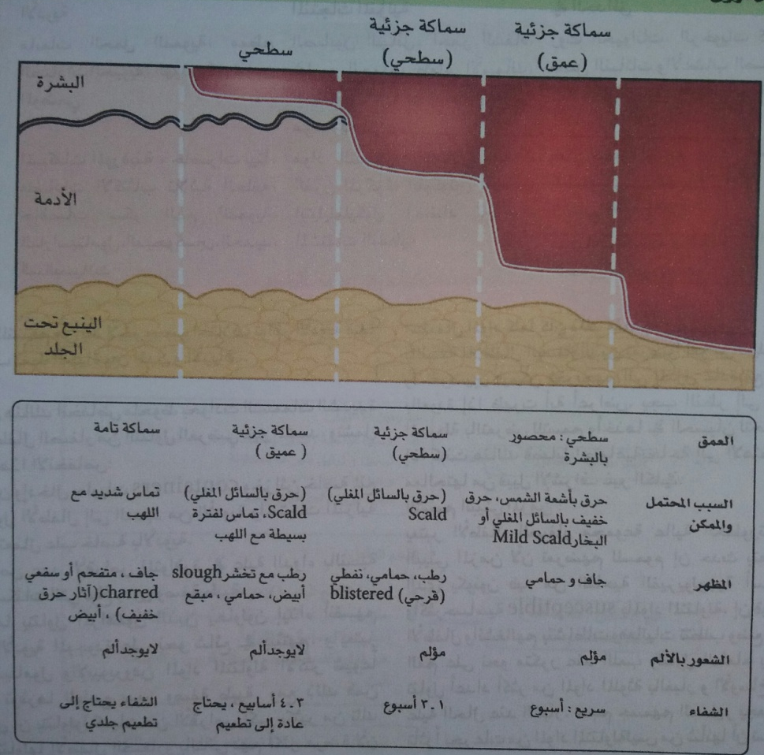
تقييم عمق الحرق

Slide 20
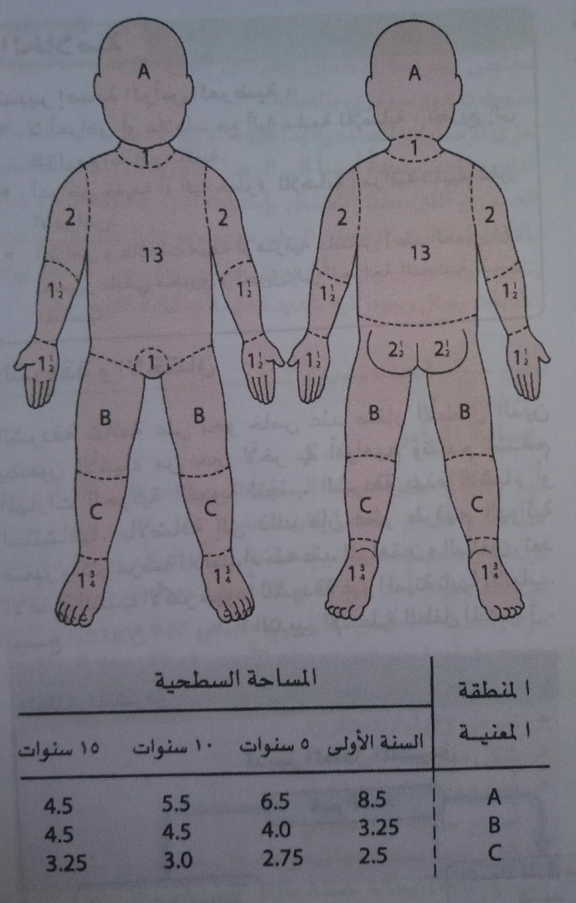
تقدير مساحة الحرق

Slide 21
التسممات

Slide 22
التسممات :
قد يكون التسمم عند الاطفال :
-عرضية غير مقصودة :شائعة عند الاطفال الصغار.
-ناتجة عن أذية النفس المتعمدة او التجريب بالمواد الترفيهية عند المراهقين اليافعين
-عن طريق الخطأ: مثل اخطاء دوائية التي تصادف دائما من قبل ذوي المهن الصحية.
-متعمدة:من قبل الوالدين الذين يرعونهم وهو سبب نادر الحدوث.
تحدث حالات التسمم العرضي عادة عندما يجد الوالدان اطفالهم الصغار يلعبون بالمنزل او الحديقة ويوجد بعض المواد في افواههم وذروة الحدوث بعمر 30شهر.

Slide 23
الاستقصاء والتدبير :
عادة مايتم التعرف على هوية المادة المتناولةوتحديدها و عندئذ يمكن للعلامات السريرية ان تساعد بمعرفة وتحديد المجموعة والصنف الذي ينتمي اليه العامل المسبب للتسمم
يعد التسمم بالرصاص واحد من السموم البيئية المزمنة الأكثر أهمية التي تصيب الأطفال في مناطق واسعة الانتشار في العالم .

Slide 24
أعراض التعرض المزمن للرصاص غير نوعية ولكنها تشمل :
-تبدلات السلوك
-فرط فعالية او نقص النشاط
-تأخر في التطور او نقص في المعالم التطورية
-اعتلال كلية مزمن بالرصاص
#قد يؤدي التعرض الاكثر شدة وأهمية الى :
-الم بطني اقياء امساك
-صداع ورنح
-ميل للنوم واختلاجات وسبات

Slide 25
ان اساس المعالجة الاكثر اهمية هو منع التعرض الاضافي للرصاص .
يمكن للمعالجة الخالبة ان تكون فعالة في تراجع الأعراض الحادة كاعتلال الدماغ مثلا .لكن المعالجة تكون معقدة وعلى نحو خاص اذا ماترسب الرصاص في العظم الأمر الذي يمنحه نصف عمر طويل
بالرغم من أن التعرض الحاد للمبيدات الحشرية خاصة مركبات الفوسفور العضوية والكاربامات يؤدي الى اعراض حادة معروفة جيدا الا انه يوجد دليل متنامي على أن التعرض المزمن لهذه العوامل في الحياة الباكرة يمكن ان يكون لها تاثيرات جانبية ع السلوك والتطور العصبي

Slide 26
اضافة لذلك يوجد دليل على ترافق بعض المبيدات الحشرية مع زيادة نسبة حدوث ابيضاض الدم والاورام الدماغية .
يجب الأخذ بالحسبان حدثية التسمم كسبب للحالة المرضية عندما تكون القصة والموجودات السريرية ونتائج الاستقصاء غير متناسبة مع بعضها البعض.

Slide 27
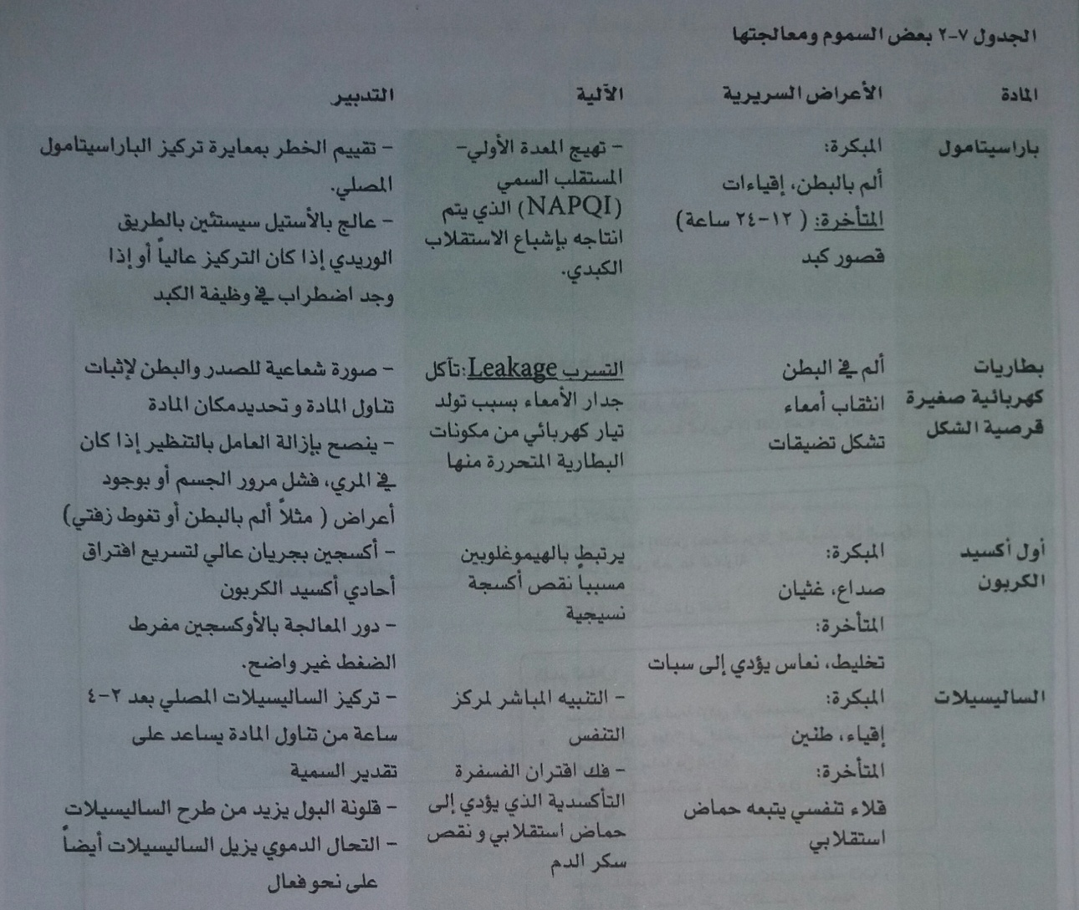

Slide 29
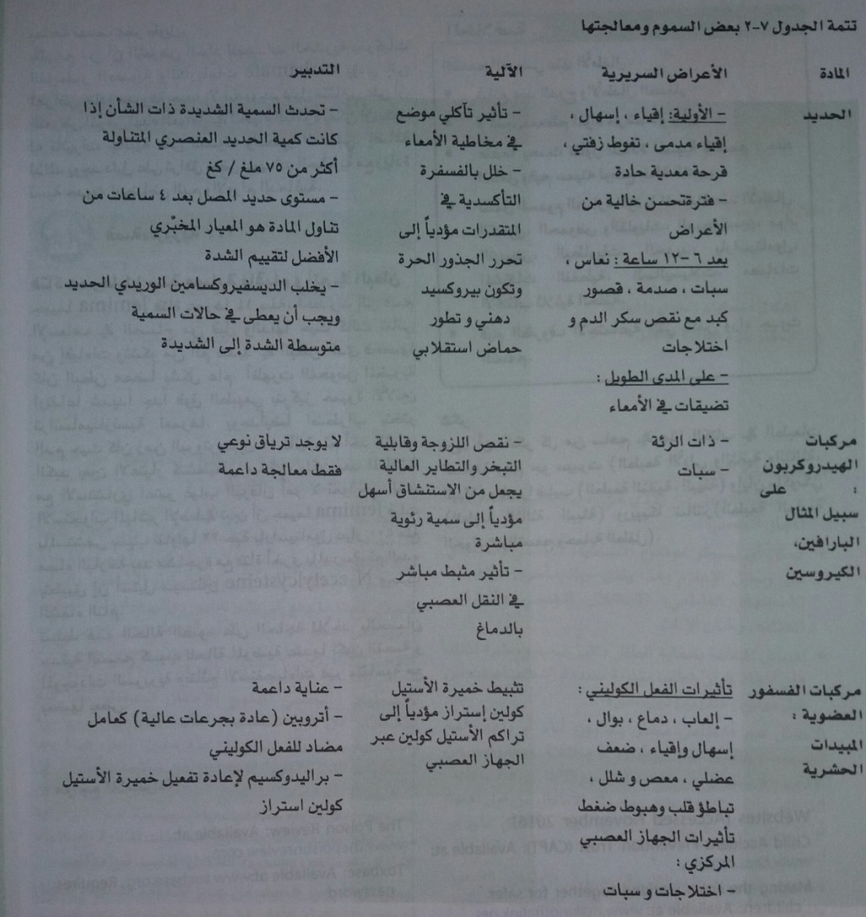

Slide 31
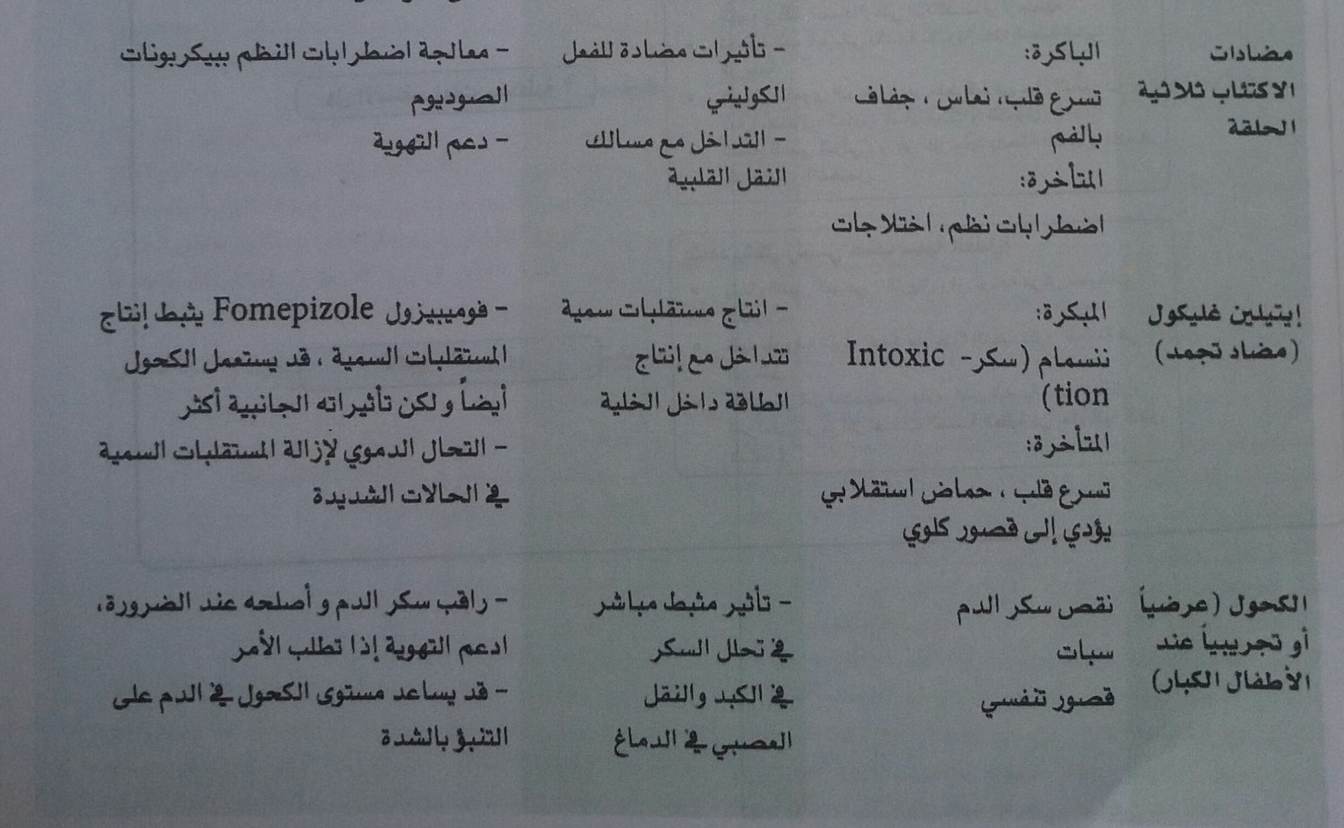

Slide 32
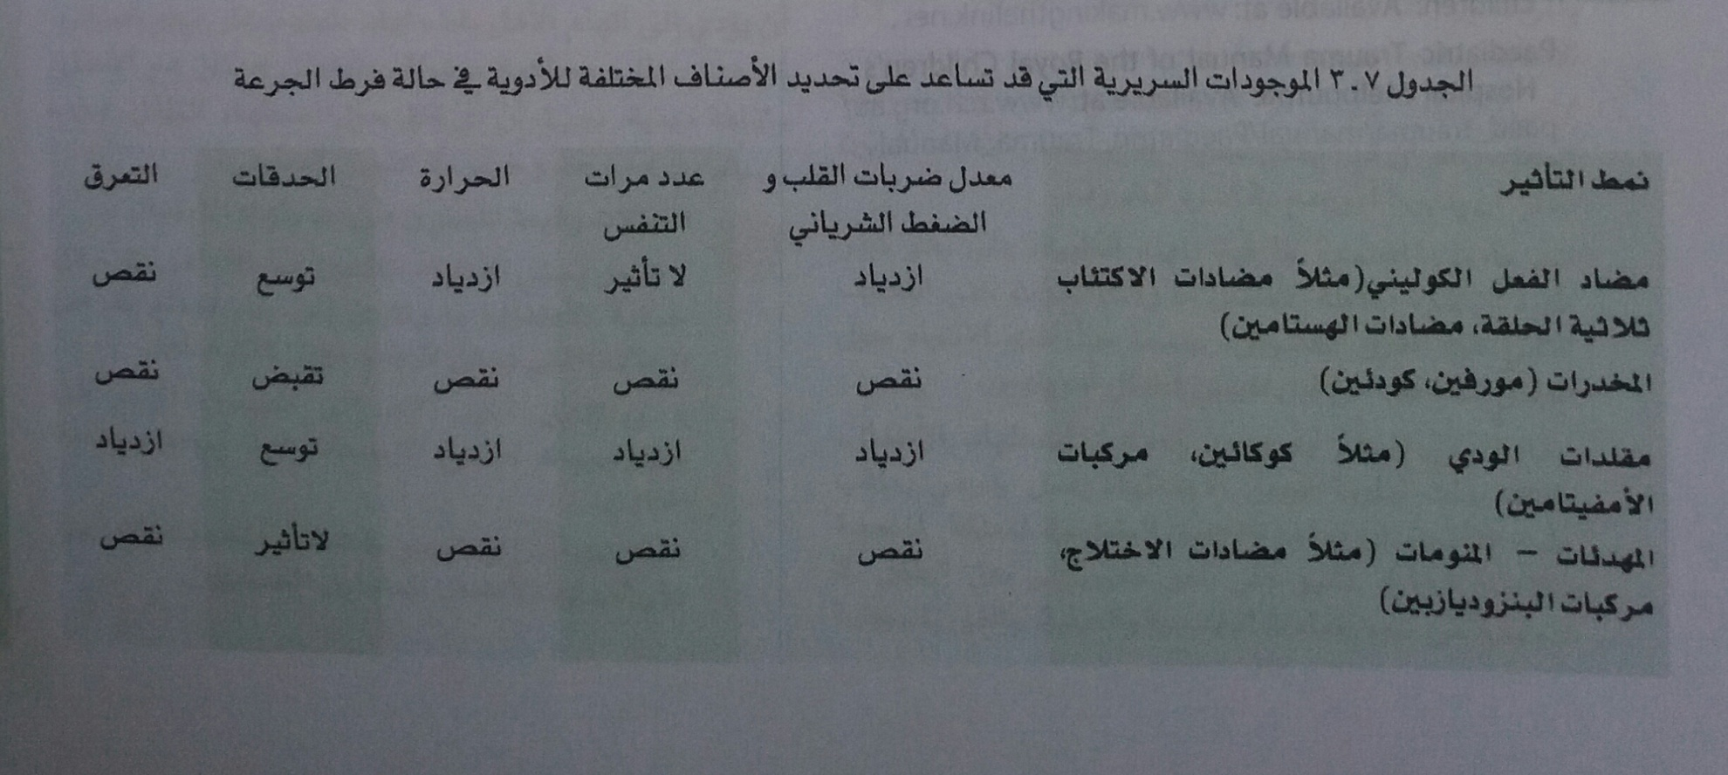

Slide 33
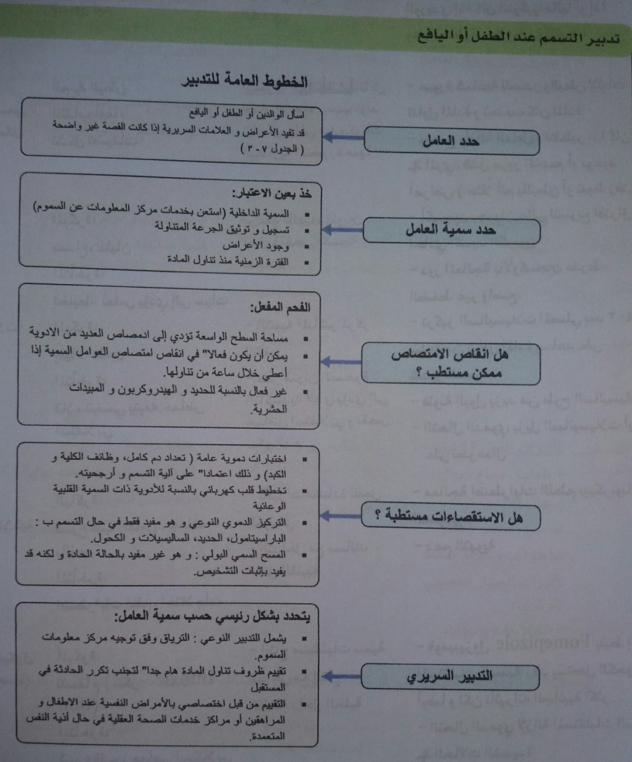
تدبير التسمم عند الاطفال

Slide 34
تدبير التسمم عند الاطفال

Slide 35
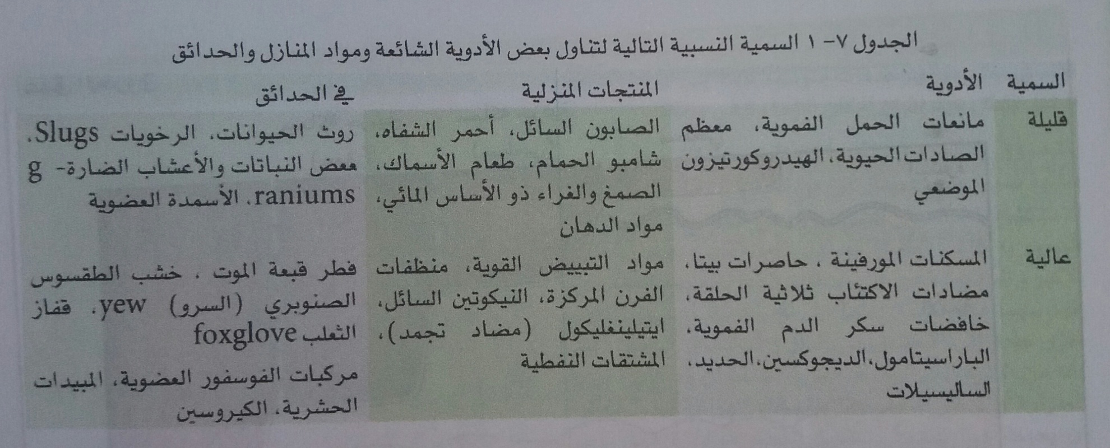

Slide 36

شكرا لاصغائكم

